Slide 1

MHW3 – WEB PROGRAMMING
Scollo Lorenzo – Matricola: 1000001155

Slide 2
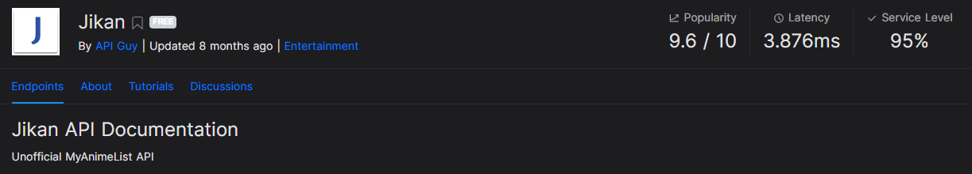
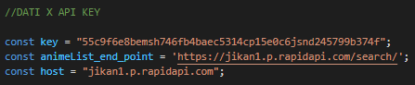
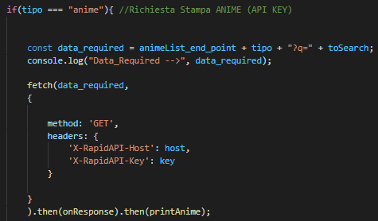

API UTILIZZATE:
Per quanto riguarda la categoria «API KEY» ho utilizzato questa API qui:
Da come possiamo ben vedere da queste immagini, le richieste si effettuano, al solito, tramite un «fetch» ad uno specifico End-Point (animeList_end_point), al quale semplicemente concateniamo:
un stringa «tipo» (vedremo più avanti che tipo contiene il tipo di informazione da richiedere).
«?q=» dove ‘q’ sta per query e quindi indica l’effettivo dato da cercare, ovvero il contenuto di:
toSearch, in questa costante abbiamo il contenuto della Textbox dove l’utente ha scritto l’informazione desiderata.
Mettiamo tutto questo dentro una costante «data_required» e facciamo il fetch tramite questa costante.
Ovviamente nell’effettiva abbiamo specificato l’host della richiesta e anche la chiave (ottenuto tramite la documentazione dell’API stessa) che ci permette di eseguire la richiesta

Slide 3
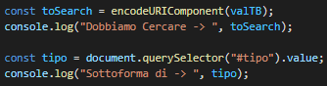
Tipo di Richiesta con API KEY:
Questa è la tipologia di richieste che utilizzo nella mia applicazione (questa è la 1’ tipologia di richiesta, le altre due sono UGUALI in tutto e per tutto, poiché la parte importante è il contenuto di «tipo» e toSearch».
La richiesta è di tipo «GET» con un header che contiene host e chiave.
Dopo l’effettivo fetch viene chiamata una funzione onResponse per convertire il file Object che ci arriva in un file JSON, successivamente chiamiamo una funzione «printAnime» in modo tale che possiamo «lavorare» sul file JSON.
Con queste righe di codice, invece, preleviamo le informazioni che richiede l’utente dalla Textbox e altri blocchi HTML che specificano ulteriori informazioni…

Slide 4
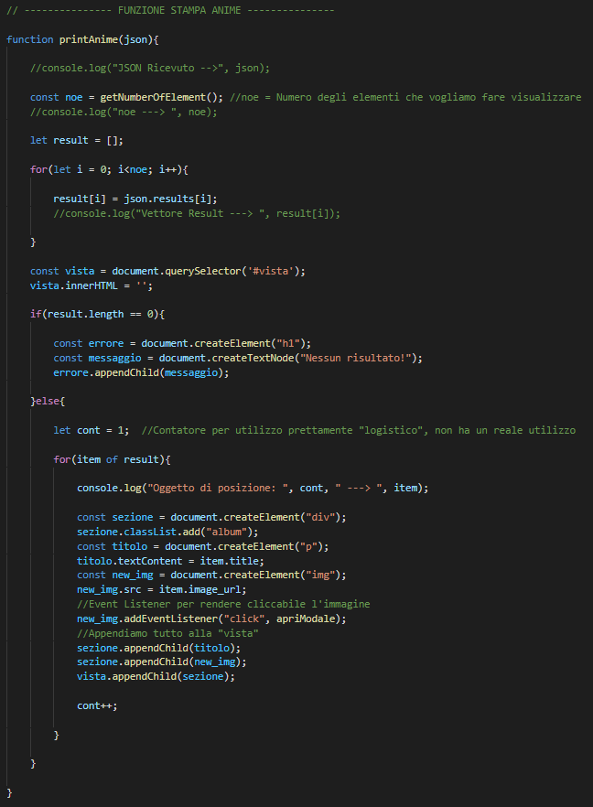
«printAnime» è la funzione che (una volta eseguita la fetch che chiama la chiama) stampa a schermo il risultato della richiesta.
«getNumberOfElement» è una semplicissima funzione che preleva dall’HTML il numero di elementi che vogliamo far stampare (tramite un piccolo menù a tendina).
«Non implementato con limit poiché l’API che ho scelto non lo ha come metodo, quindi ho inserito nell’HTML un piccolo menù a tendine con dei numeri (10, 15, 20), e in base a quale valore selezioniamo, stampiamo tot elementi.»
Tramite «for…of» scorriamo il file .json e mettiamo i primi «noe» elementi di «json.results» in un’altra lista «result».
Se la lunghezza di «result» è 0 stampa un errore, oppure inizia tutta la procedure per creare dinamicamente codice nell’HTML per far stampare il nome + l’immagine desiderata.
Oltre a questo aggiungiamo anche un «eventListener» sull’immagine in modo tale da poter gestire anche la situazione della «Vista Modale».
Ovviamente nell’effettiva abbiamo specificato l’host della richiesta e anche la chiave (ottenuto tramite la documentazione dell’API stessa) che ci permette di eseguire la richiesta

Slide 5

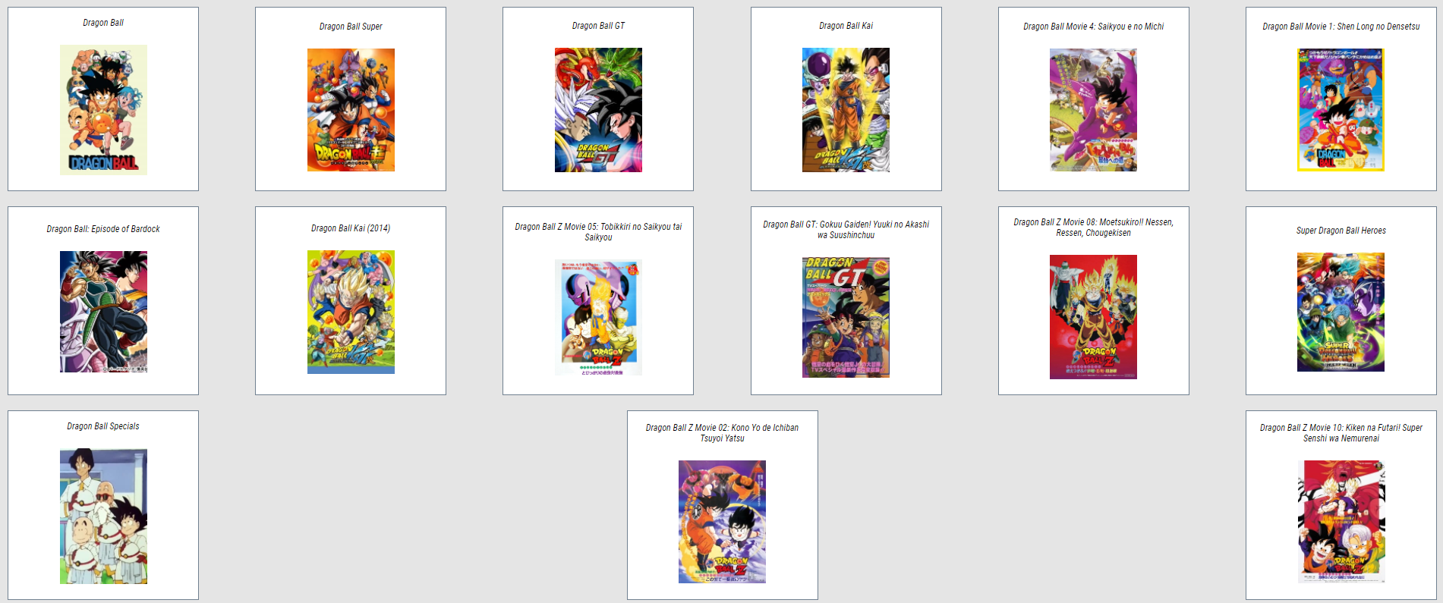
Questo è quello che vediamo nella Pagina HTML una volta effettuata la richiesta…

Slide 6
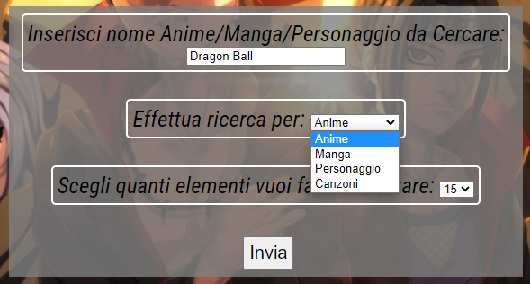
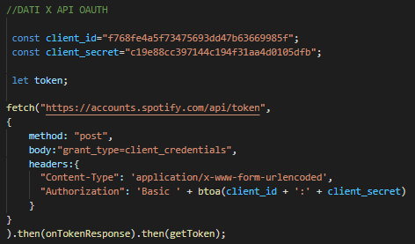
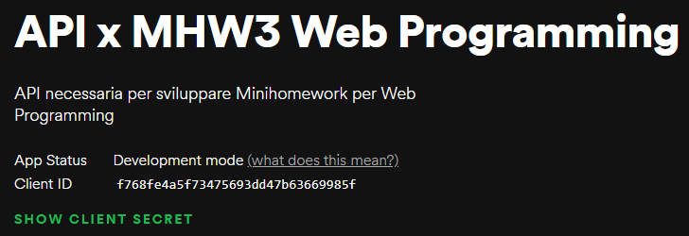
Tipo di Richiesta con API OAUTH2:
Quindi, con questa API KEY ho gestito le prime 3 tipologie di richieste (Anime, Manga e Personaggi), tuttavia vi è ancora un tipologia da spiegare -> CANZONI.
Bene, quella tipologia l’ho gestita tramite un’API con OAUTH2 di SPOTIFY.
Come possiamo anche vedere dal codice qui accanto, abbiamo bisogno di un «client_id» e «client_secret» per poter effettuare le richieste all’End-Point di Spotify (ottenuti tramite la documentazione della stessa API).

Slide 7
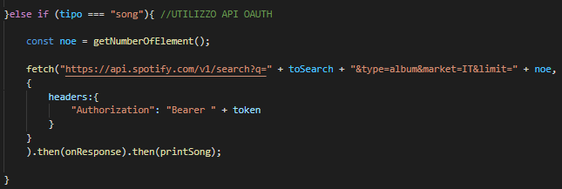
Da questo primo fetch, ciò che richiediamo è il token per poter fare le effettive richieste dopo esserci autenticati tramite esso.
Quindi, banalmente, questo è il fetch per ottenere il token, NON le informazioni.
Una volta ottenuto il token, appena la richiesta che vogliamo fare è di tipo «song» facciamo la fetch per richiedere le informazioni desiderate tramite questa richiesta a destra.
Quindi abbiamo il nostro End-Point per le ricerche al quale concateniamo ciò che l’utente ha scritto nel Textbox + altre stringhe necessarie per effettuare le richieste.
PS: Qui «limit» era implementato, però ho comunque deciso di sfruttare la «getNumberofElement»…

Slide 8
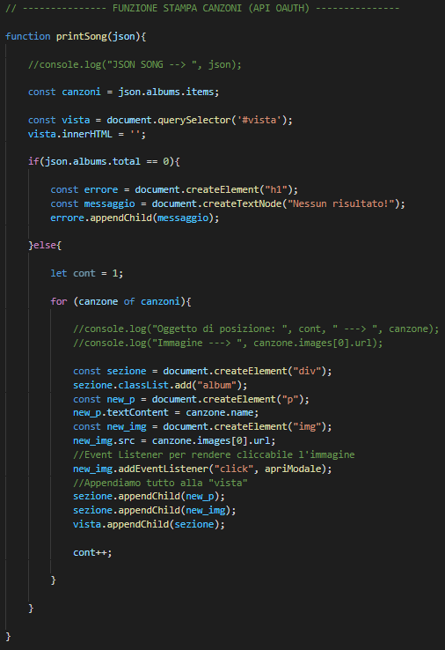
La funzione per la «stampa» delle informazioni ottenute sull’HTML è essenzialmente la stessa della altre 3 funzioni, al di là del come di accede alle informazioni desiderate nel file JSON.
Ovviamente nell’effettiva abbiamo specificato l’host della richiesta e anche la chiave (ottenuto tramite la documentazione dell’API stessa) che ci permette di eseguire la richiesta

Slide 9
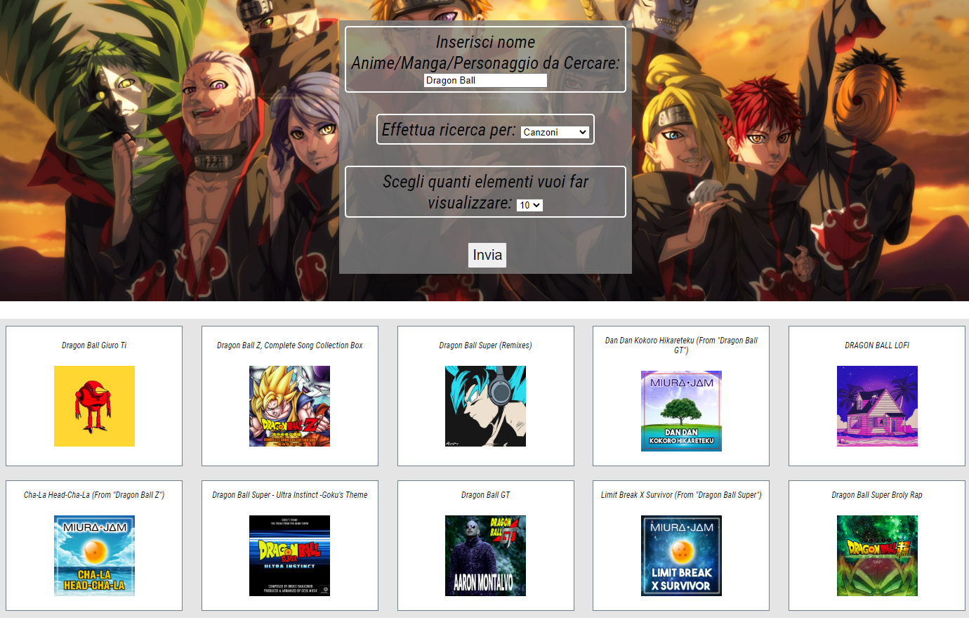
Questo è quello che vediamo nella Pagine HTML una volta effettuata la richiesta…

Slide 10
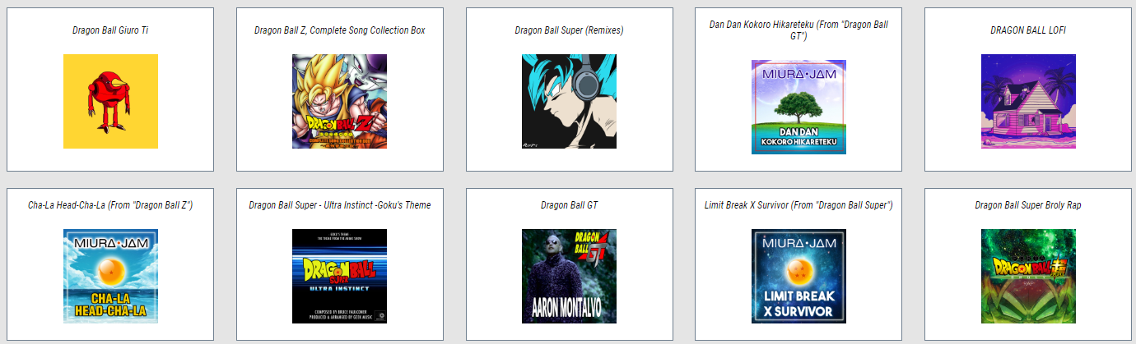


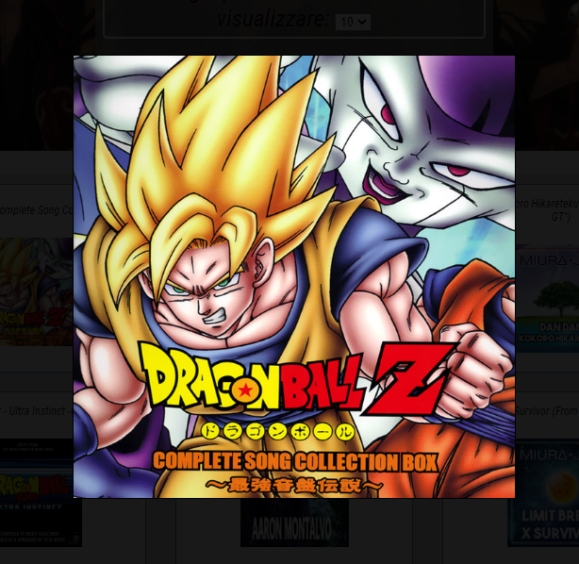
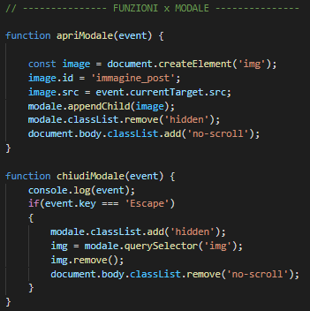



*CLICK*
Nel momento in cui clicchiamo su un’immagine avviene l’apertura dell’immagine in «Modalità: Modale» grazie al codice presente sulla destra, con il quale «giochiamo» col mettere e togliere classi CSS per consentire o no lo «scroll» o la vista ingrandita dell’immagine

